Slide 1
11주차 과제 발표 – Klarf 실습
선행SW / 알고리즘 / 안광윤
Notes:
안녕하세요 선행 SW 그룹 알고리즘 파트 안광윤 입니다.

Slide 3
01
02
03
명세서
설계
구현 사항
Notes:
명세서와 설계 마지막으로 구현 사항 말씀드리면서 발표 마무리 하겟습니다./

Slide 4
01.
명세서
Notes:
먼저 기능 추가사항 입니다.

Slide 5
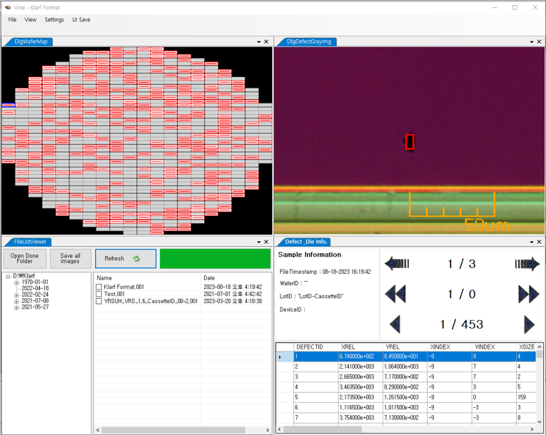
프로젝트 개요
반도체 웨이퍼 검사 결과인 Klarf Format 파일을 읽고 사용자에게 결함 정보를 제공하는 프로그램을 제작한다.
전체 웨이퍼 시각 정보, 개별 결함 이미지 정보, 파일 탐색기, 결함 상세 리스트 등을 제공해야 한다.
(Wafer Map Viewer, Defect Image Viewer, File List Viewer, Defect List Viewer)
각 뷰어는 사용자 입력에 따라 동기화 되어 더 나은 UX 를 제공해야 한다.

Slide 6
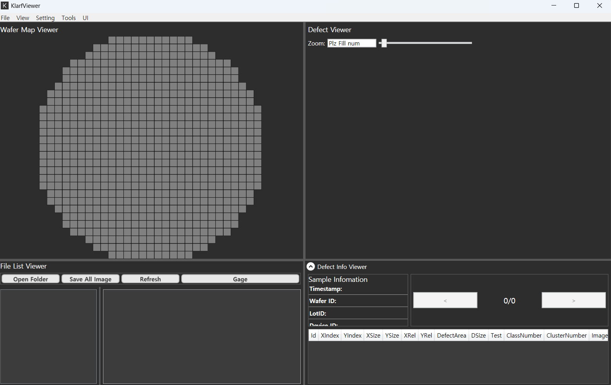
UI 명세
Dock Panel
Wafer Map Viewer
Defect Image Viewer
File List Viewer
Defect Info Viewer
Notes:
UI 레이아웃은 이미지를 참고 하여 크게 4개의 뷰어로 나누었습니다.
좌측 상단부터
Wafer Map Viewer
File List Viewer
Defect Image Viewer
Defect Info Viewer
등 입니다.

Slide 7
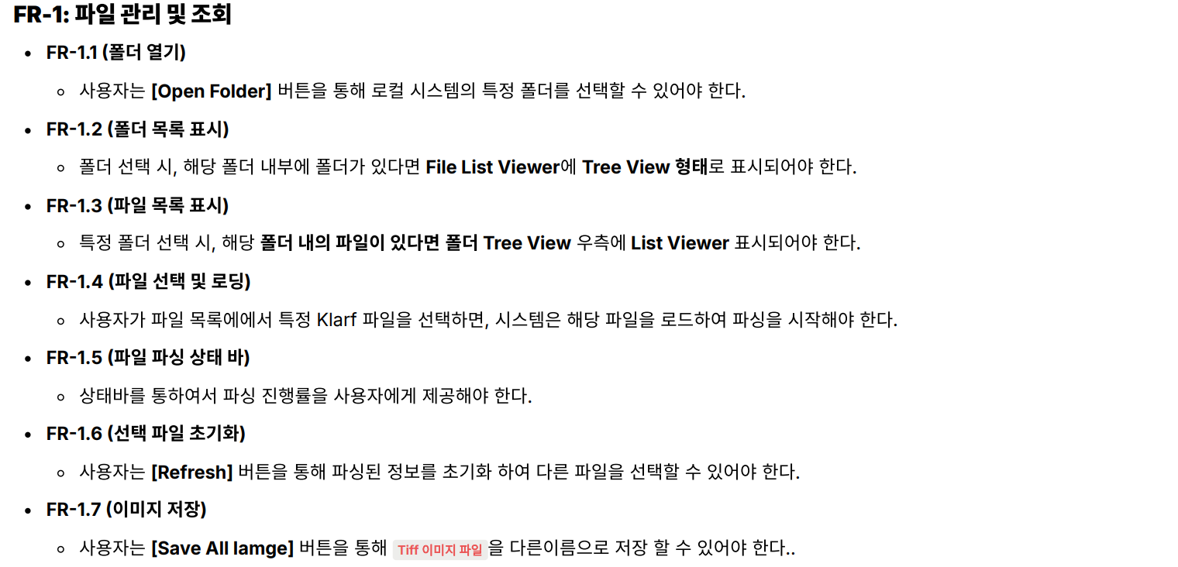
기능 명세 - File List Viewer
Notes:
기능 명세서 입니다.
첫번째로 사용자가 조작할 파일 관리 및 조회인 File List Viewer 입니다
사용자는 OpenFolder 를 통해 로컬 시스템의 특정 폴더에 접근 할 수 있습니다.
둘째 폴더 선택 시 폴더 노드에 자식 노드로 폴더가 있다면 File List Viewer 폴더 목록에 Tree View 형태로 표시 되어야 합니다.
셋 째 특정 폴더 선택 시 해당 폴더 내 파일이 있다면 폴더 Tree Viewer 우측에 리스트로 표시되어야 합니다.
넷 째 사용자가 파일 목록에서 Klarf 파일을 선택하면 해당 파일에 읽고 파싱해야 합니다.
다음으로 상태 바를 통해서 파싱 진행률을 사용자에게 제공해야 합니다.
사용자는 Refresh 버튼을 통해 파싱된 정보 및 폴더를 초기화 할 수 있습니다.
마지막으로 사용자는 Save all Image 를 통해 Tiff 파일을 저장 할 수 있습니다.

Slide 8
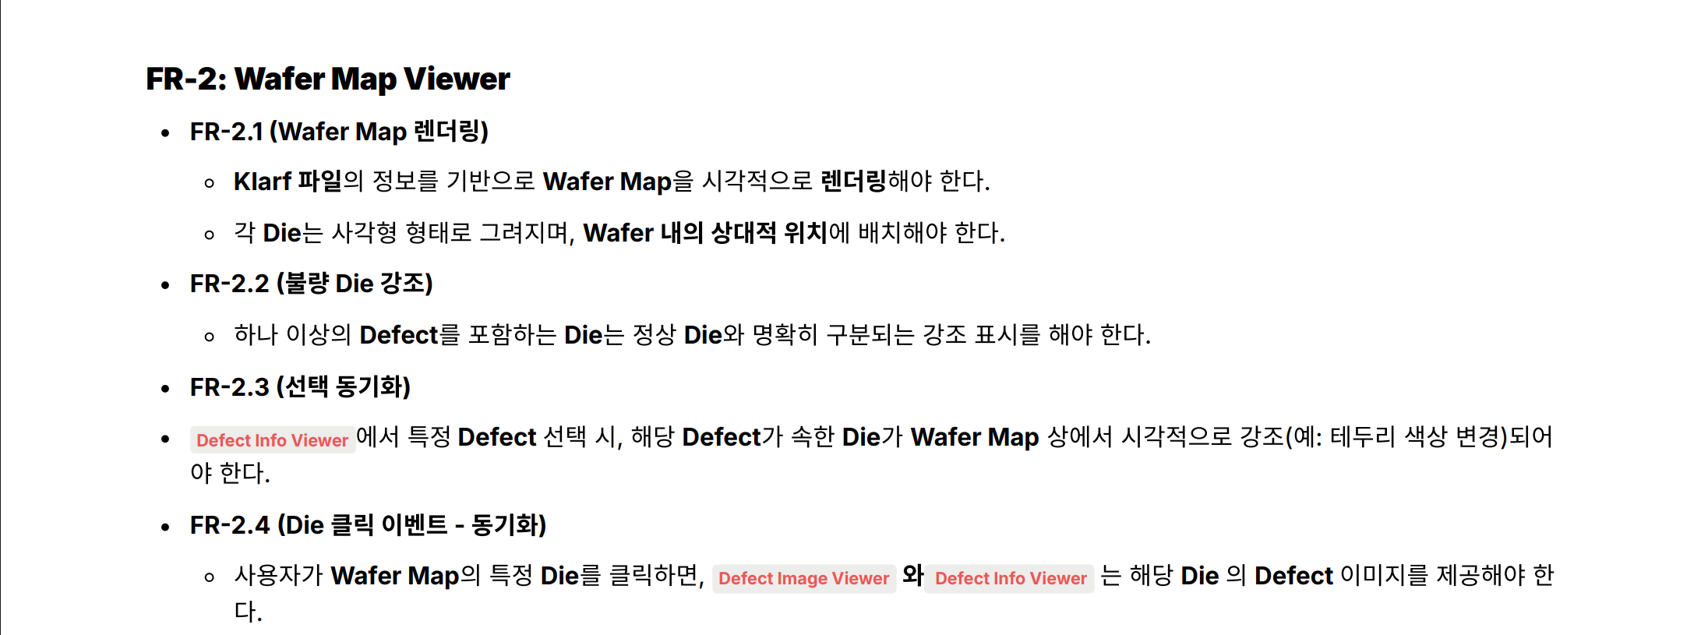
기능 명세 - Wafer Map Viewer
Notes:
다음으로 Wafer Map 입니다.
Wafer Map Viewer 는
1. 첫번째로 파싱된 파일을 기반으로 Wafer Map 을 시각적으로 랜더링 합니다. 각
Die 는 좌표를 기반으로 상대적 좌표로 변환하여 배치 됩니다.
2. 두번째 하나 이상의 Defect 를 포함하는 Die는 정상 Die와 명확히 구분되도록 강조 합니다.
3. 사용자가 마우스로 특정 Die를 선택하면 ,
Defect Image Viewer와 Info Viewer 에 해당되는 Defect 이미지와 정보를 제공하도록 동기화 해야 합니다.

Slide 9
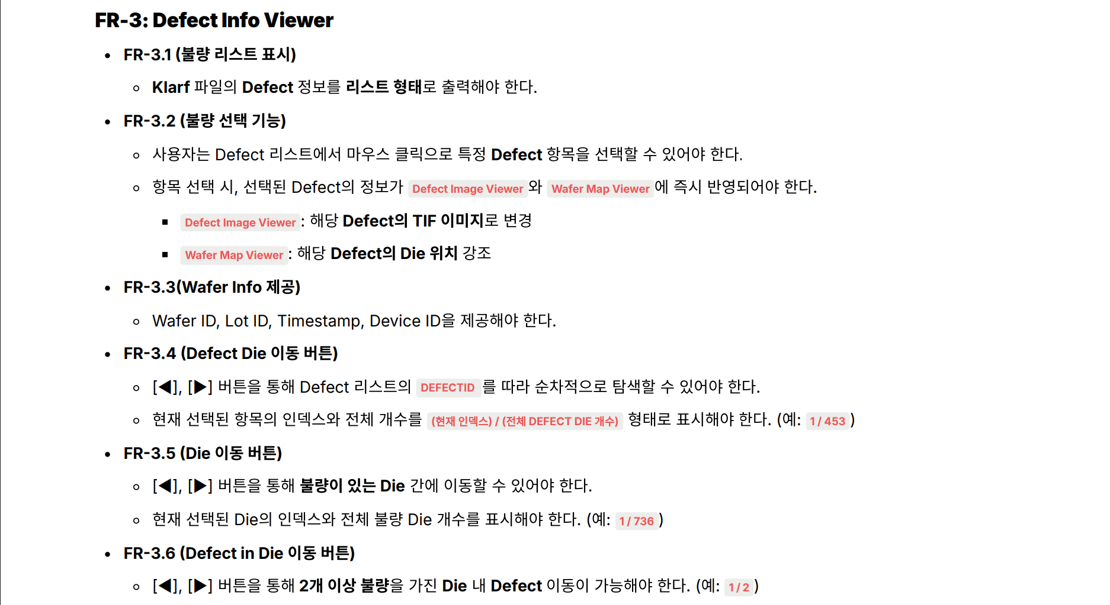
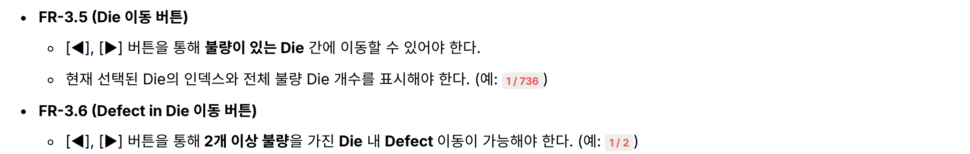
기능 명세 - Defect Info Viewer
Notes:
다음으로 Defect Info Viewer 입니다.
첫번째로 Klarf 파일의 Defect 정보를 리스트 형태로 출력합니다.
다음으로 리스트 뷰어에서 사용자가 마우스 클릭으로 특정 Defect 항목을 선택할 수 있어야하며,
Wafer Viewer 와 마찬가지로 ImageViewer의 이미지 제공과 Wafer 뷰어의 시각적 강조가 동기화 되어야 합니다.
3. 다음은 Defect Die 이동 버튼입니다. 버튼은 총 3가지로
- Defect 간 이동이 가능 해야하며
- 전체 Die 이동 버튼이 있어야 합니다.
- Die 내 2개 이상의 Defect 이 있는 경우 Die 내 이동 버튼을 제공합니다.

Slide 10
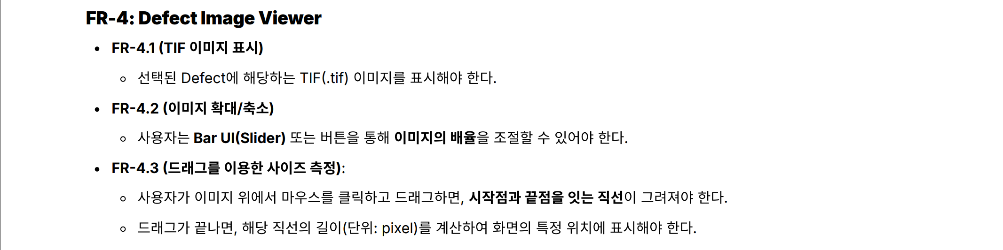
기능 명세 - Defect Image Viewer
히스토그램: 픽셀 분포를 히스토그램으로 시각화
Notes:
Defect Image Viewer 에서는 먼저
Defect ID 에 따른 Tif 이미지를 표시 해야 하며
사용자는 해당 이미지를 Bar UI 또는 마우스 휠 조작으로 스케일을 조절할 수 있어야합니다.
마지막으로 마우스 드래그를 사용하여서 이미지의 픽셀 단위를 계산하고 이를 사용자에게 제공해야합니다.

Slide 11
02.
클래스 설계
Notes:
다음은 클래스 설계입니다.

Slide 12
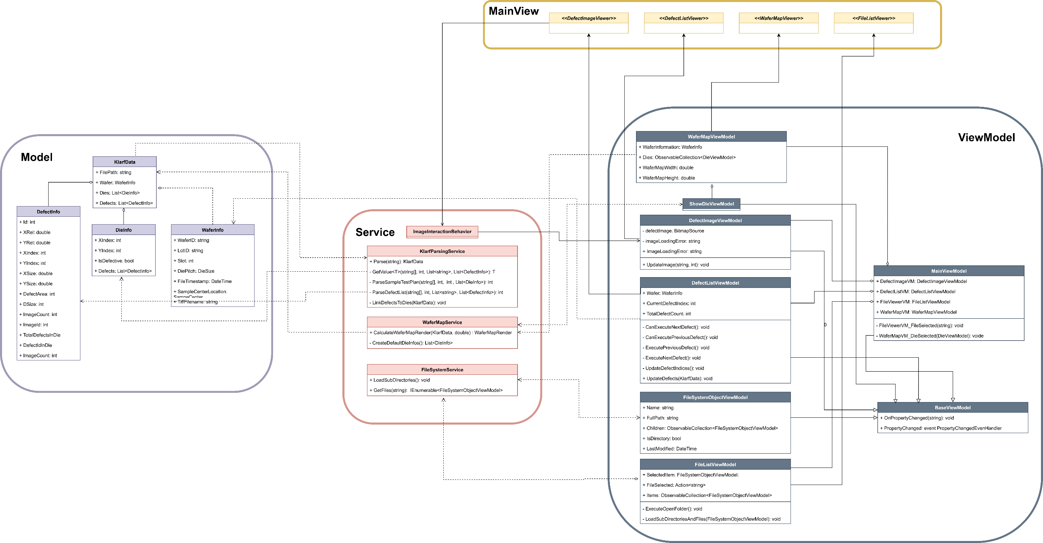
클래스 설계
MVVM 패턴
View Model 비대 방지
Model – View 분리
Notes:
클래스 설계와 프로그래밍은 MVVM 패턴으로 설계 하였고
Service 클래스를 만들어 ViewModel 의 비대를 방지하고
각 역할의 응집도를 높 것을 지향하였습니다.

Slide 13
Model
Data 정의 클래스의 집합
Service 클래스 또는 ViewModel 클래스를 통해 View와 Binding
Notes:
모델 클래스에는 데이터를 정의하고 있으며 파일 선택 시 Klarf 파싱과 Tiff 이미지 접근을 제외하면
디펙 인포, 다이 인포, 웨이퍼 인포는 클라프 데이터를 포함 관계로 가지고 있으며 Aggregation 관계를 갖습니다

Slide 14
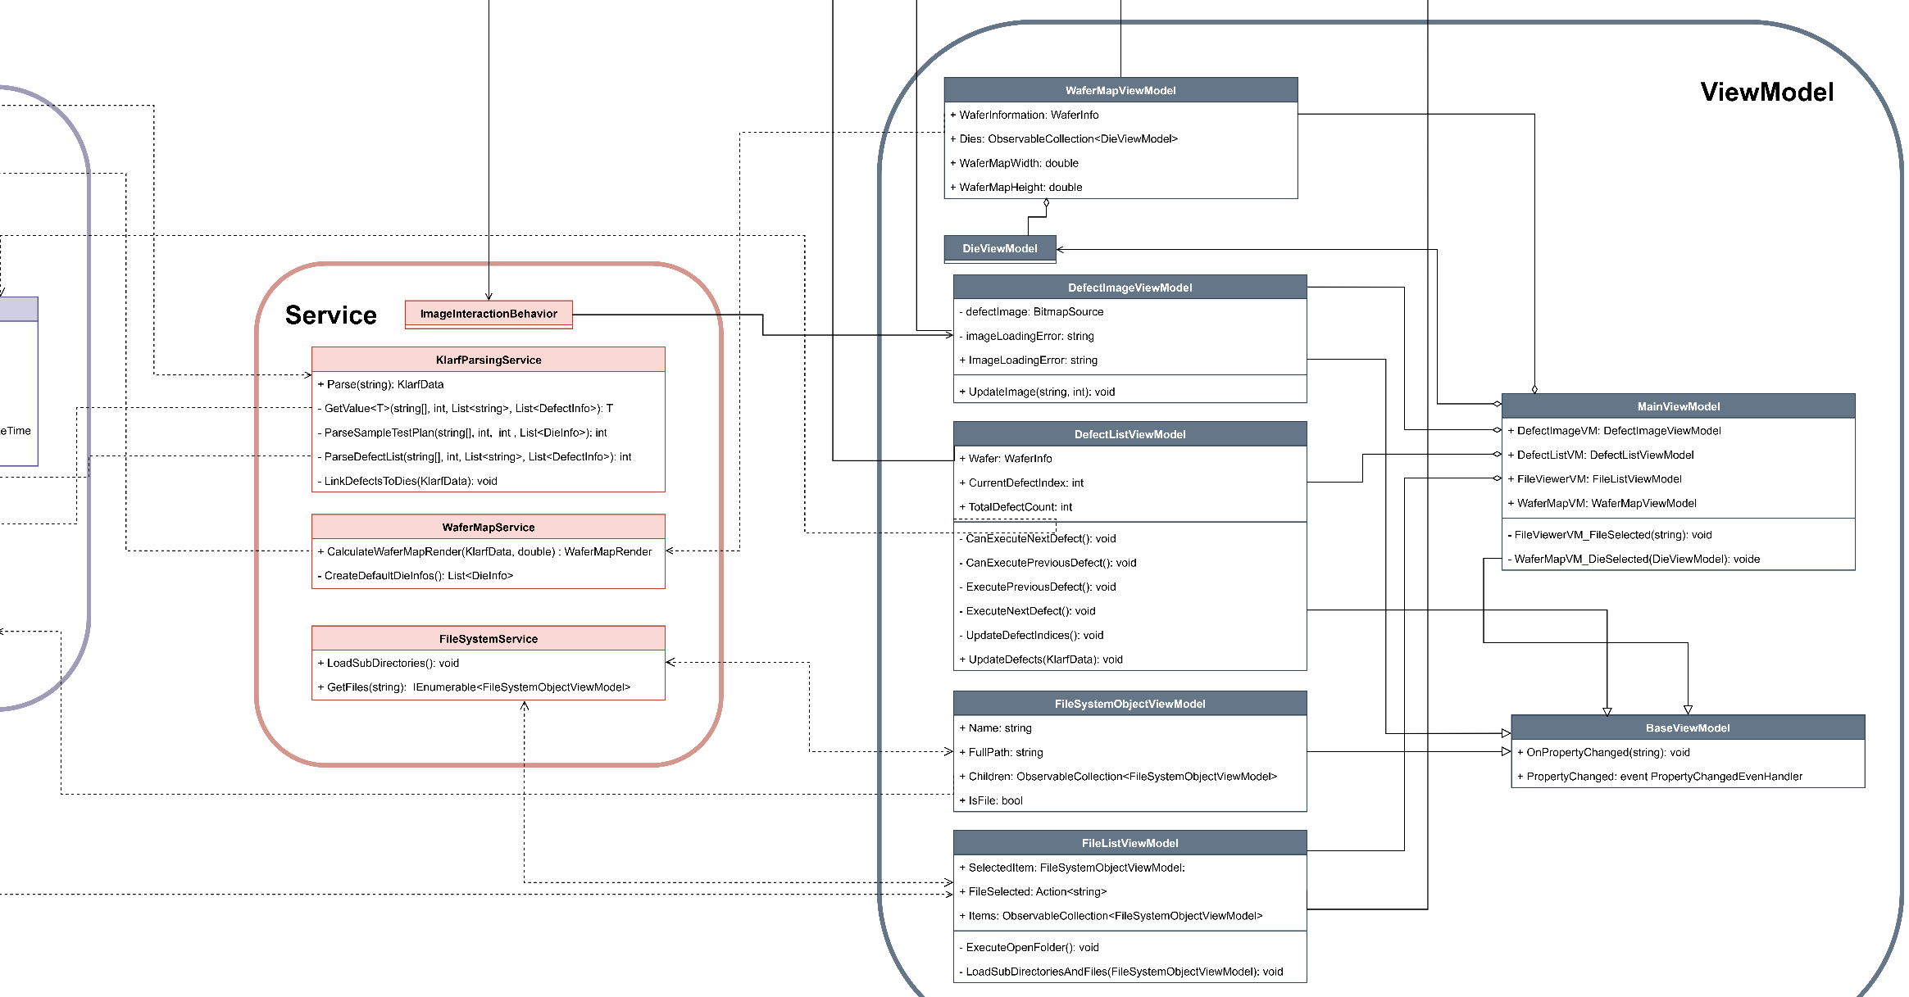
Service – ViewModel - View
Service 클래스로 ViewModel 클래스 비대 방지
MainViewModel 과 하위 ViewModels 의 Aggregation관계 - Data Sync
Notes:
서비스 클래스 사용으로 ViewModel 의 비대를 방지하고
메인뷰모델에 하위 뷰모델을 어그리게이션 관계를 갖게 함으로 공통된 데이터 동기화를 다룰 수 있게 하엿습니다.

Slide 15
03.
구현 사항

Slide 16
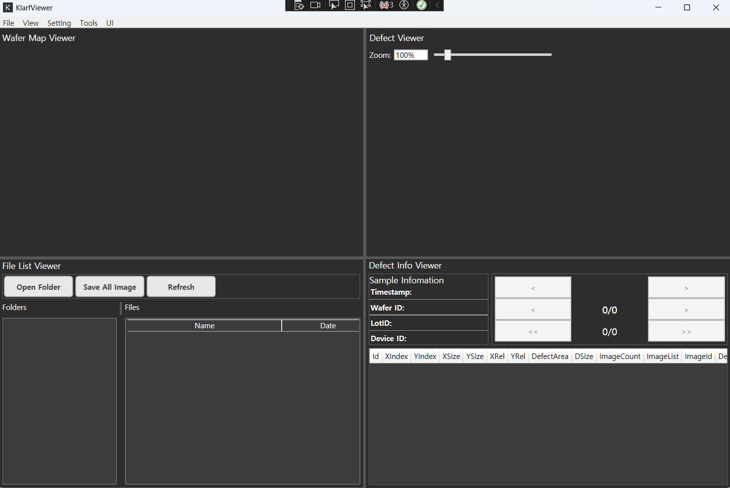
UI Layout
Dock Panel
Wafer Map Viewer
Slider Bar UI
Defect Image Viewer
Size(pixel)
File Crtl Btn
Wafer Info
Ctrl Btn
Folder
Tree
View
File List View
Defect Info Viewer
Notes:
서비스 클래스와 Behavior 페키지를 통해

Slide 17
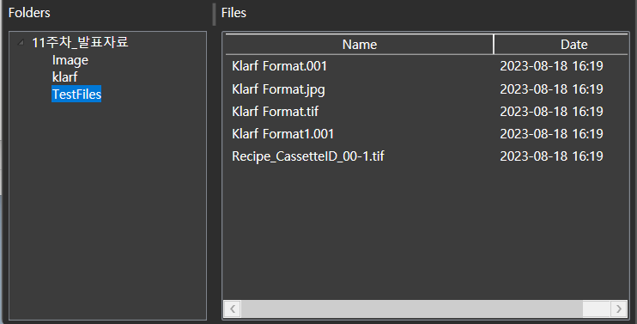
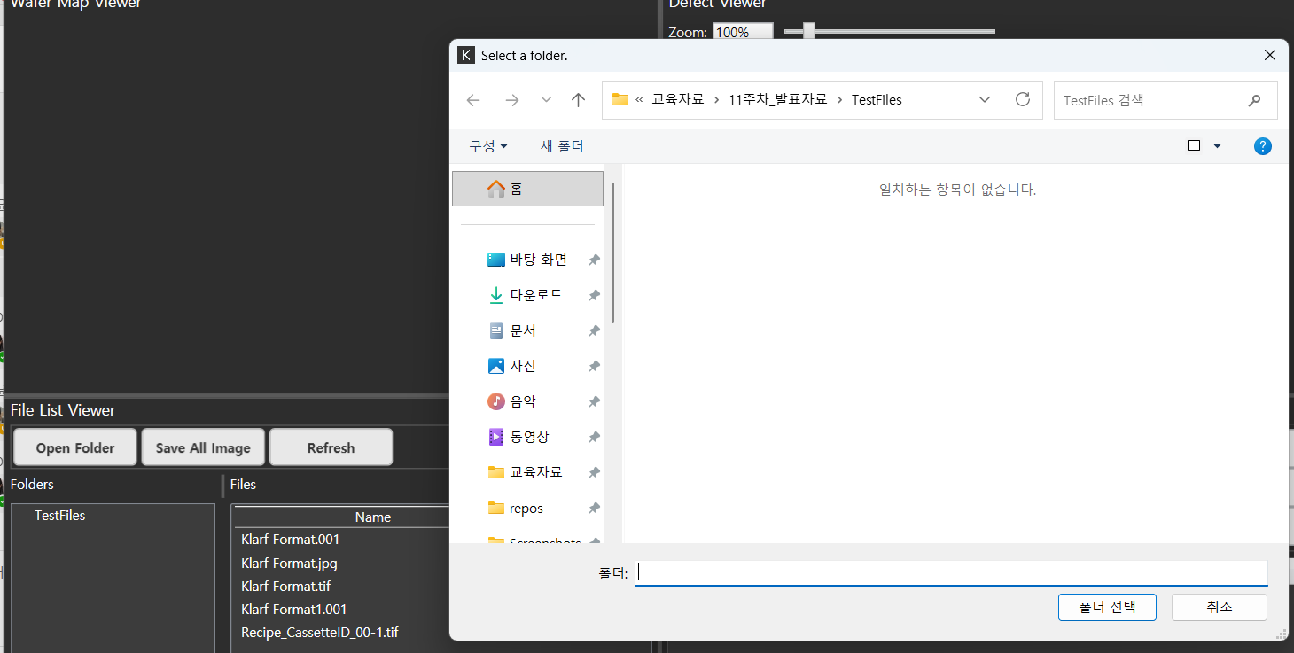
Folder Dialog
VistaFolderBrowserDialog 를 통한 폴더 탐색
재귀적으로 폴더 및 파일 TreeView 제공
Notes:
서비스 클래스와 Behavior 페키지를 통해

Slide 18
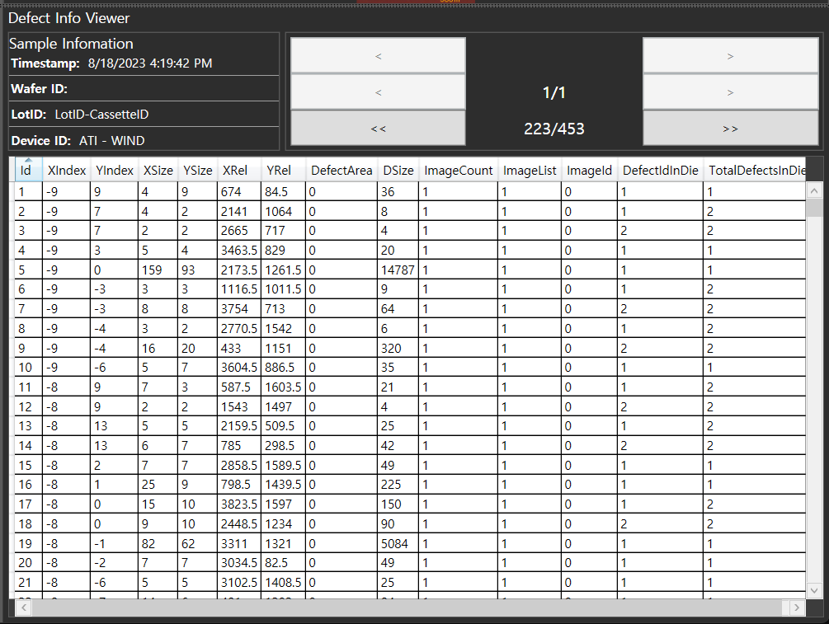
기능 구현 – Klarf Format Parsing
파일 선택 시 Parsing Defect List/Wafer Info/Defect Image
Notes:
File List Viewer 에서 .001 또는 .Klarf 확장자 선택 시
파싱하여 Defect Info Viewer 와 Wafer map, Defect Image 등에서 접근 가능하게 하였습니다.

Slide 19
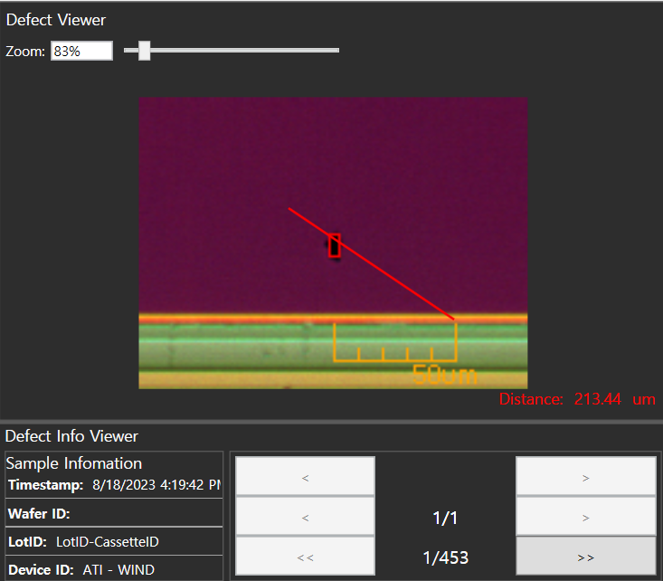
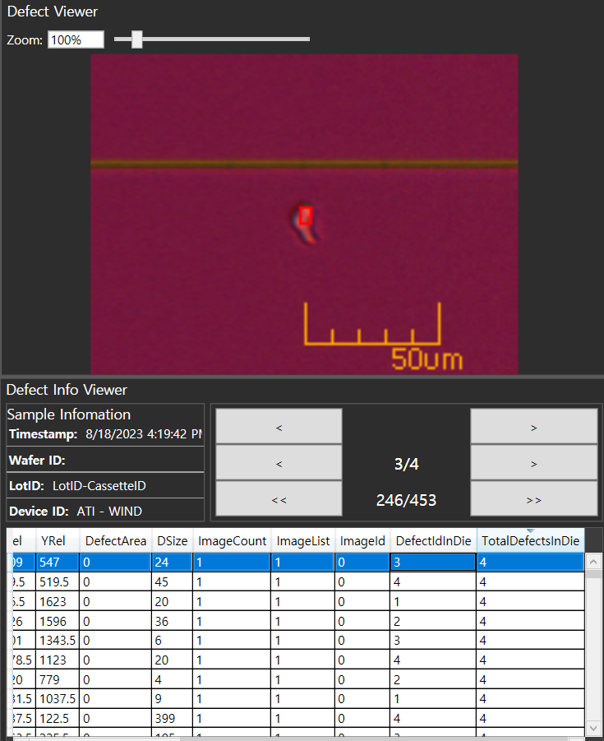
기능 구현 – Defect / Die 이동 및 Image Viewer
Defect 간 이동 버튼/ Die 내 Defect 이동 버튼
Defect ID 기반 Shifting Normal Die Data 고려 X
Image Viewer – Zoom/Measurement
ImageViewer – DefectInfo 동기화
Notes:
현재 Defect 간 이동과 Die 내 Defect 이동 구현을 마친 상태입니다.
Defect 정보만 다룰 것으로 생각하여 일반 Die 를 고려하지 않고
Defect ID 기반으로
다이간 이동은 아직 구현하지 못하였습니다.
그리고 지난 과제에서 사용한 WPF Behavior 를 활용하여서 이미지 스케일 변환과 측정을 구현하였습니다.

Slide 20
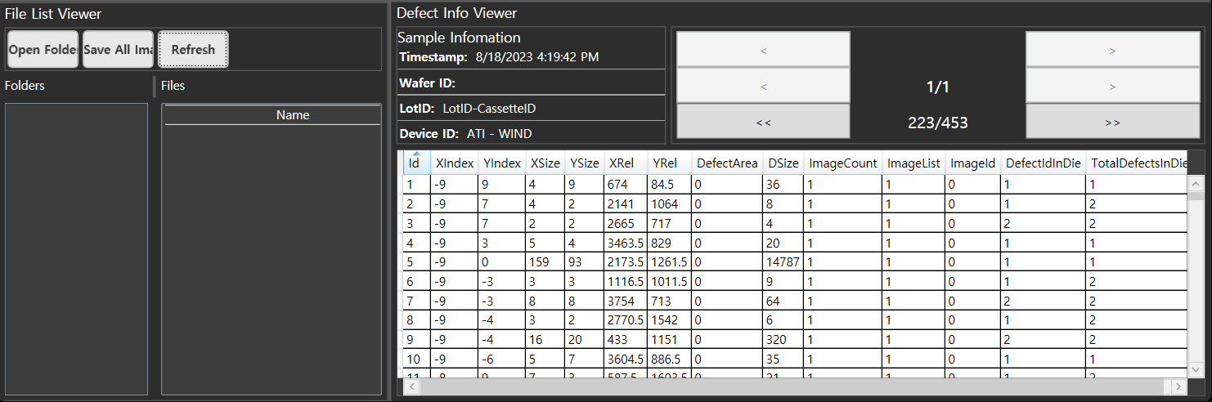
기능 구현 – Refesh Button
Refresh 입력시 파일 및 폴더 초기화
Notes:
Refresh 버튼으로 폴더와 파일 path 를 초기화 하였는데 어떤 쓰임인지는 잘 모르겠습니다.
이미 openfolder 커맨드로 폴더와 파일 노드-path 가 초기화 되는 로직이 존재 해서
단순히 폴더열기와 파일 노드 관련은 아니락 ㅗ생각합니다.

Slide 21
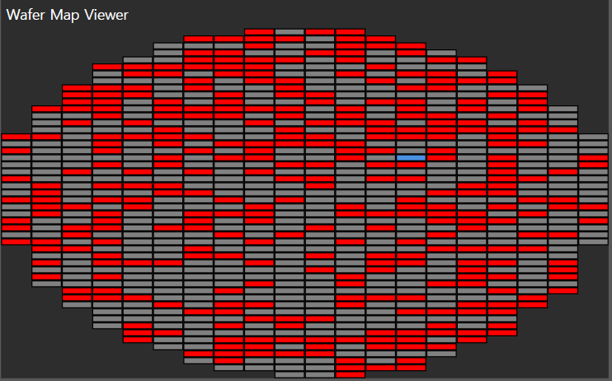
추후 구현 사항
Die 간 이동버튼 구현 - Defect 없는 Die를 건너 뛰는 로직
동적 Wafer Map 구현 – Defect Point/Die
Robust 한 Data Sync 로직 구현 – Wafer Map
Notes:
다음은 추가 구현이 필요한 사항입니다.
첫번째로 다이간 이동입니다.
그리고 웨이퍼 맵을 하드코딩 구현 뒤에 현재 동적 맵을 그리기 위해 구현중입니다.
이러한 자료 공유에 있어 자료 동기화 싱크 로직을 추후에 개선할 계획입니다.

Slide 22
22
Notes:
이상으로 발표를 마치겠습니다.

